Slide 1
SISTEMAS COMBINACIONALES (CONTINUACIÓN)
Técnicas Digitales I
Luis Eduardo Toledo

Slide 2
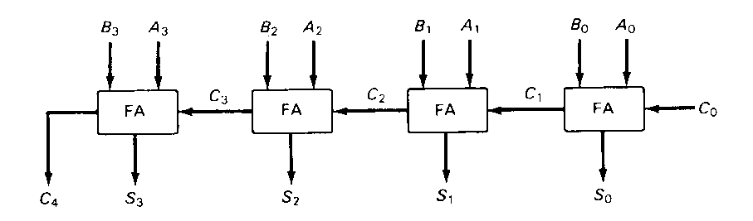
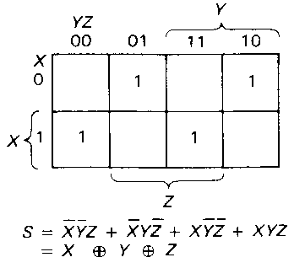
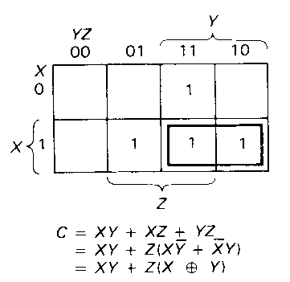
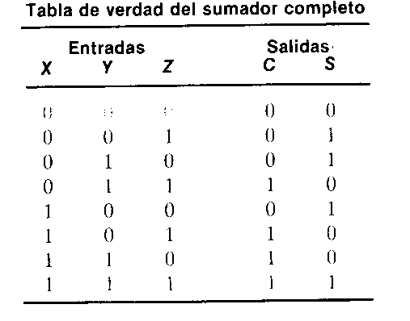
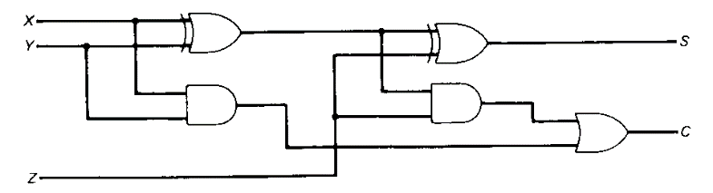
SUMADOR PARALELO BINARIO (4 BITS)

Slide 3
COMPLEMENTO A LA BASE Y A LA BASE-1
Existen dos tipos de complementos para cada sistema de base β. El complemento a la base y el complemento a la base-1.
Cuando el valor de la base se sustituye en el nombre, los dos tipos se conocen como complemento a 2 y complemento a 1 en el sistema binario y como complemento a 10 y complemento a 9 en el sistema decimal.
Dado un número N en base β que tiene n dígitos,
el complemento a (β-1) de N se define como: (β^{n}-1)-N
Y el complemento a β de N se define como: β^{n}-N
β^{n} representa un número que consta de un 1 seguido de n ceros.
En el caso de números binarios β=2 y (2^{n}-1) es un número binario representado por n unos.

Slide 4
COMPLEMENTO A 2
(10101100)₂ → complemento a 2
1
1
1
1
1
2
1 0 0 0 0 0 0 0 0
– 1 0 1 0 1 1 0 0
0 0 1 0 1 0 1 0 0
Forma práctica: invierto unos por ceros y ceros por unos y al resultado le sumo uno: 1 0 1 0 1 1 0 0
0 1 0 1 0 0 1 1
+ 1
0 1 0 1 0 1 0 0

Slide 5
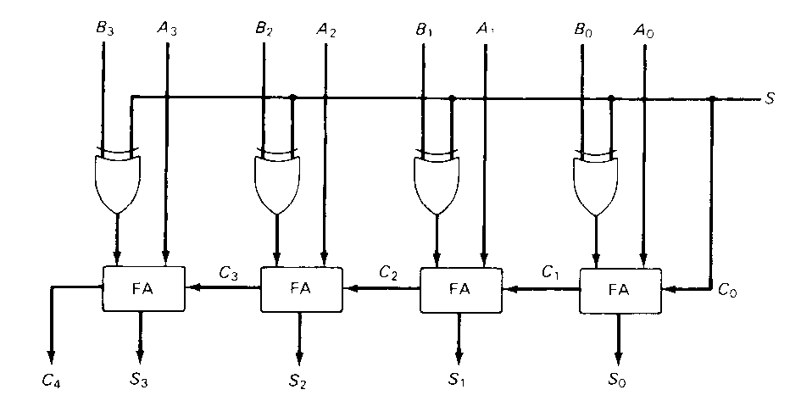
SUMADOR - RESTADOR (4 BITS)

Slide 6
ALU (8 BITS)
Los cuatro bits de estado, C (acarreo - carry), V (desbordamiento - overflow), Z (cero - zero) y S (signo - sign).
CIRCUITO
F₀
Z
F₇
ALU
S
C₈
C
C₇
V

Slide 7
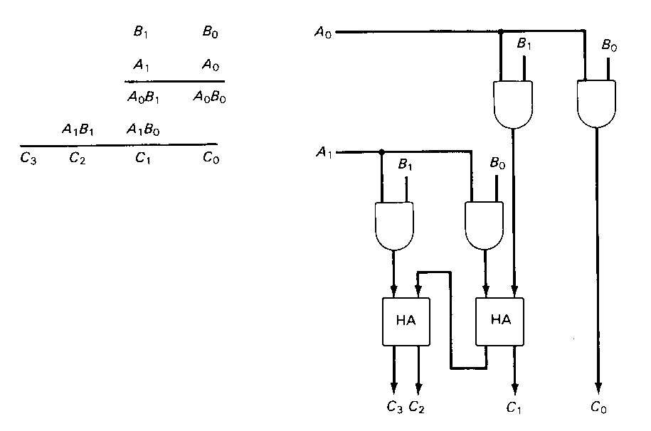
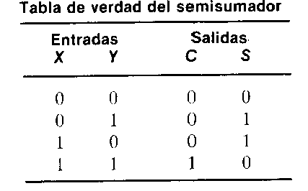
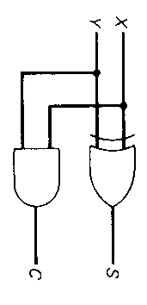
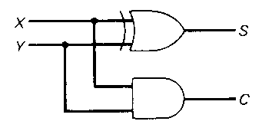
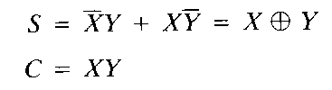
MULTIPLICADOR (2x2 BITS)

